Slide 1
Android小分享
---王彬龙

Slide 2
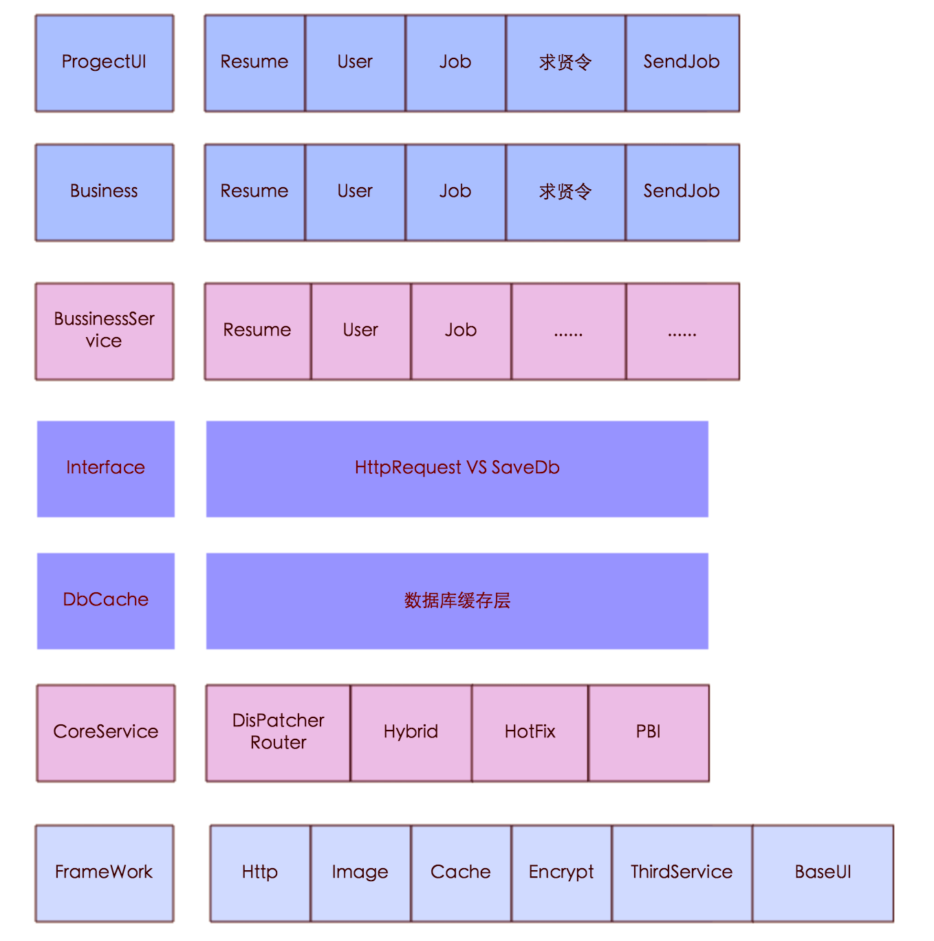
组件化架构

Slide 3
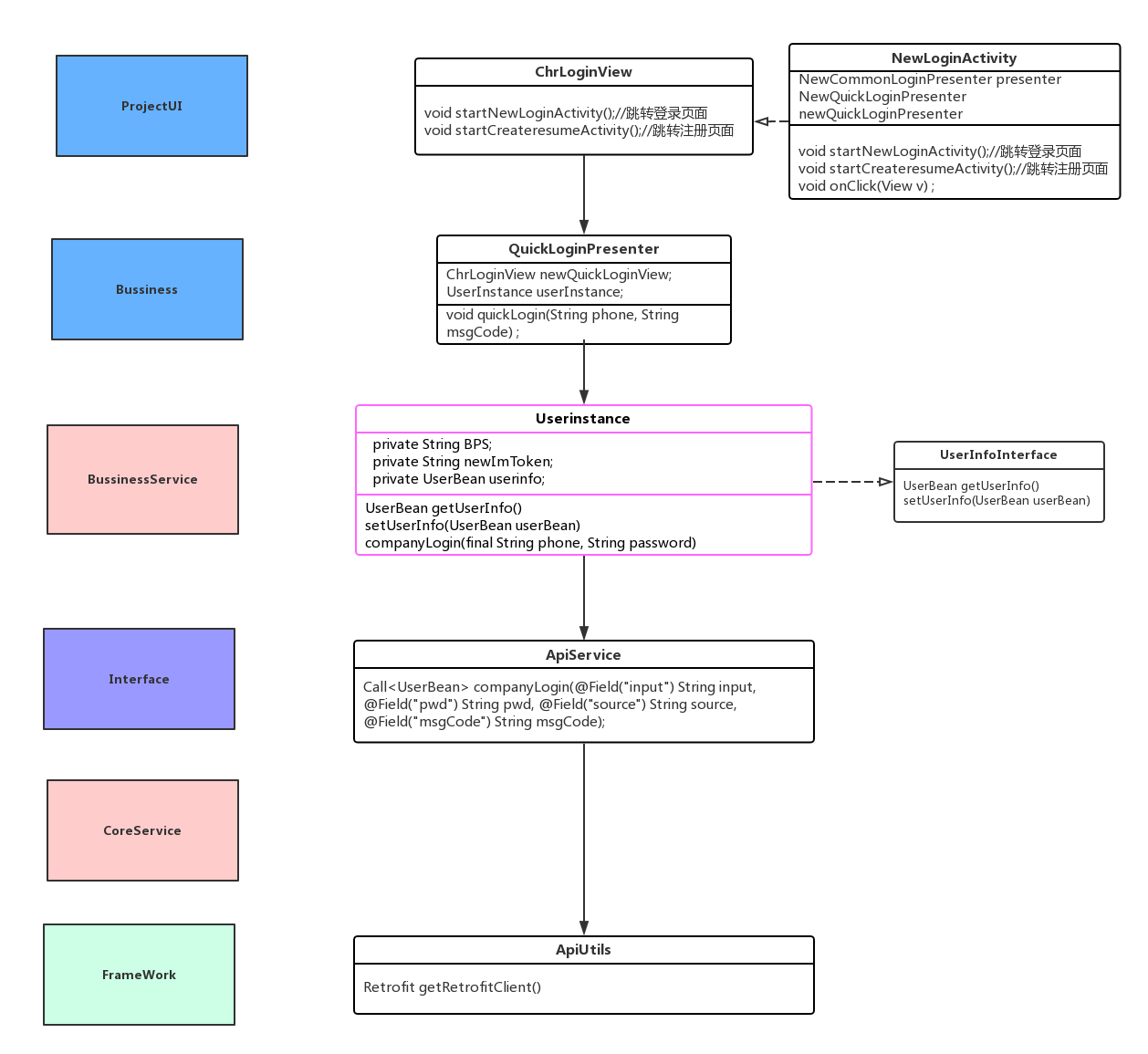
用户模块

Slide 4
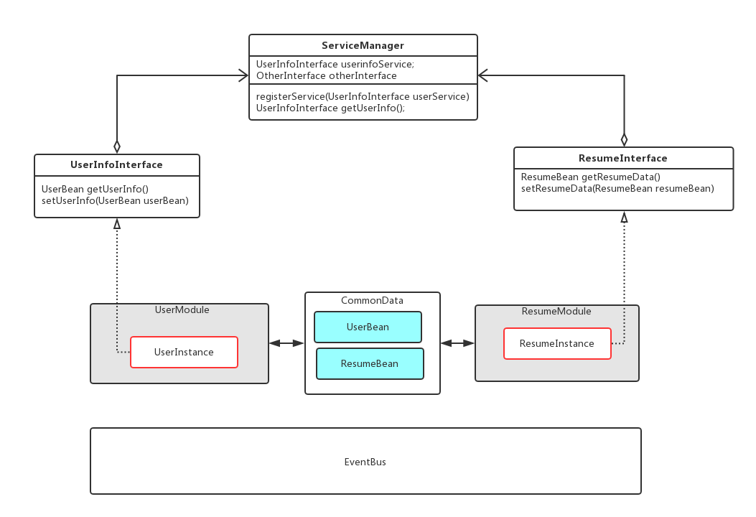
模块通信

Slide 5

消息总线

Slide 6
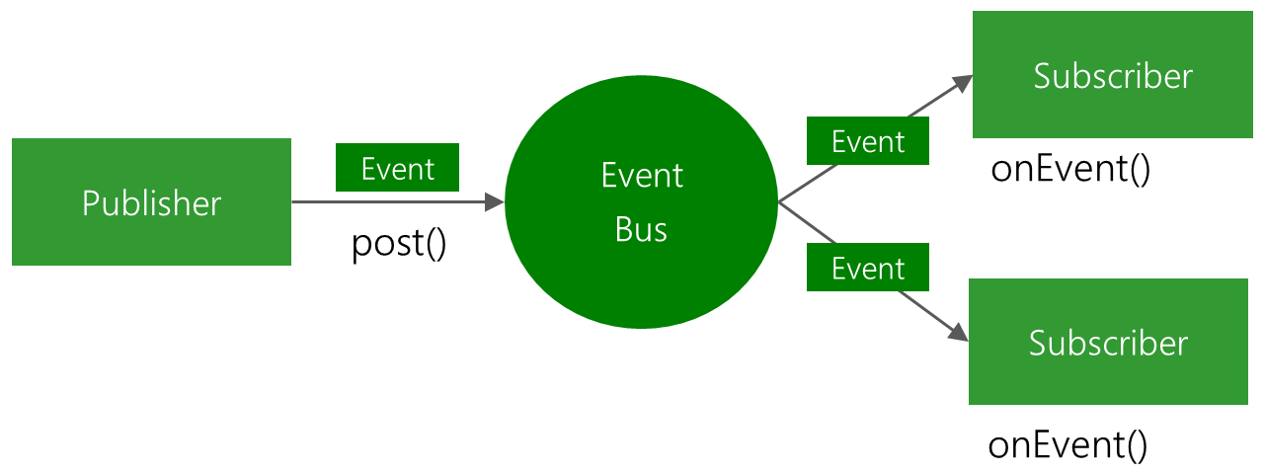
简单介绍
简化组件交互
简化代码
快
小（50k)
接入100,000,000+
star 13k
高级属性
Notes:
演示下使用方式。

Slide 7
极简使用
public class MainActivity extends AppCompatActivity {
@Override
protected void onCreate(Bundle savedInstanceState) {
super.onCreate(savedInstanceState);
setContentView(R.layout.activity_main);
tv_login=this.findViewById(R.id.tv_login);
tv_login.setOnClickListener(new View.OnClickListener(){
@Override
public void onClick(View v) {
EventBus.getDefault().post(new MyEvent());//3.发送事件
}
});
EventBus.getDefault().register(this); //2.注册订阅者
}
//定义执行方法
@Subscribe(threadMode = ThreadMode.MAIN,priority = 0,sticky = true)
public void onEventLogin(MyEvent myEvent){
Toast.makeText(MainActivity.this,"登录成功",Toast.LENGTH_LONG).show();
}
public class MyEvent {//1.定义事件
}
}
定义事件
注册订阅者
发送事件

Slide 8
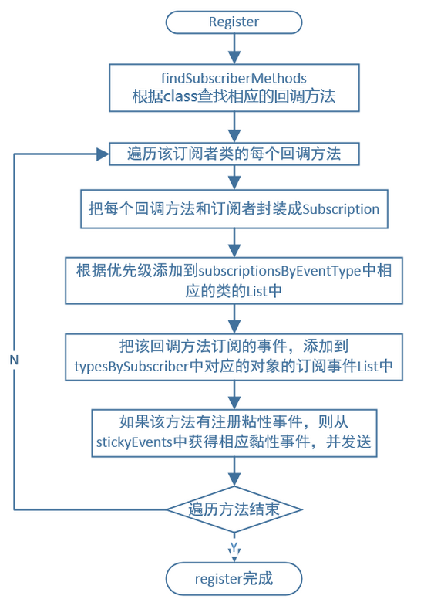
核心流程
订阅事件

Slide 9
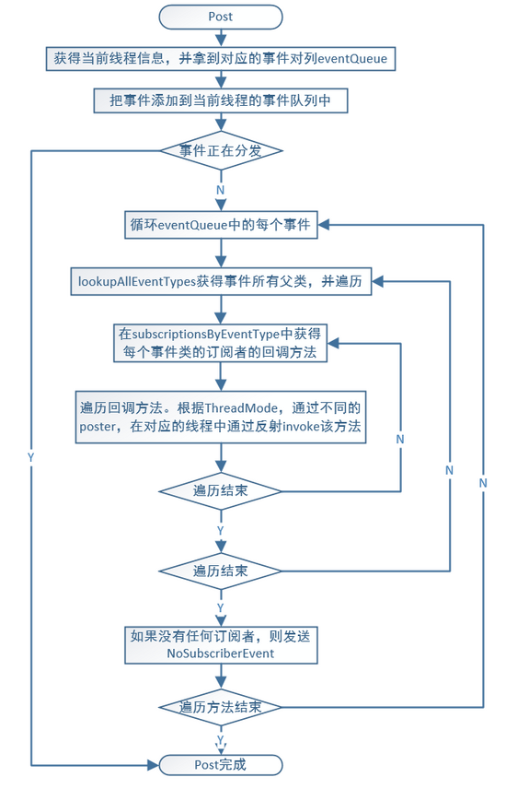
核心流程
发送事件

Slide 10
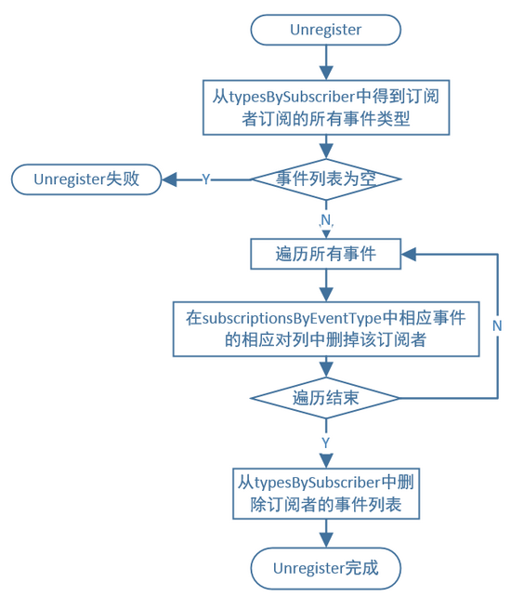
核心流程
注销事件

Slide 11
EventBus.java
门面模式
DCL单例，总线隔离
builder模式
数据结构设计

Slide 12
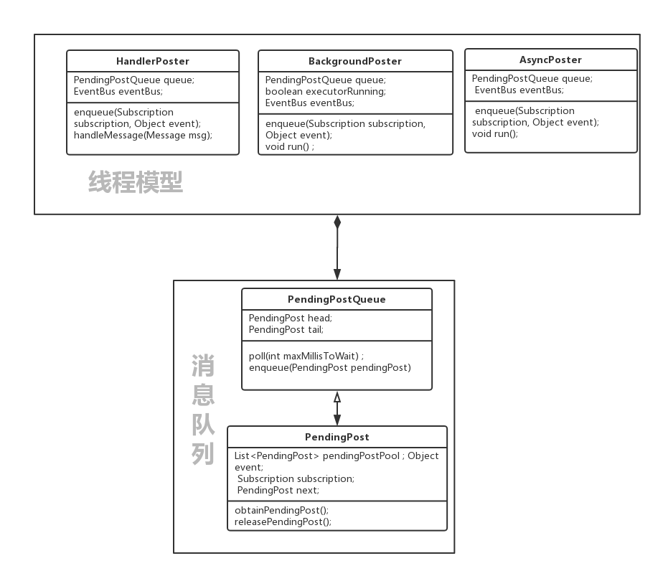
线程模型
Android版线程模型
人性化事件队列
不变模式和对象池

Slide 13
安全与性能
缓存
池化
粒度锁
索引加速
……

Slide 14
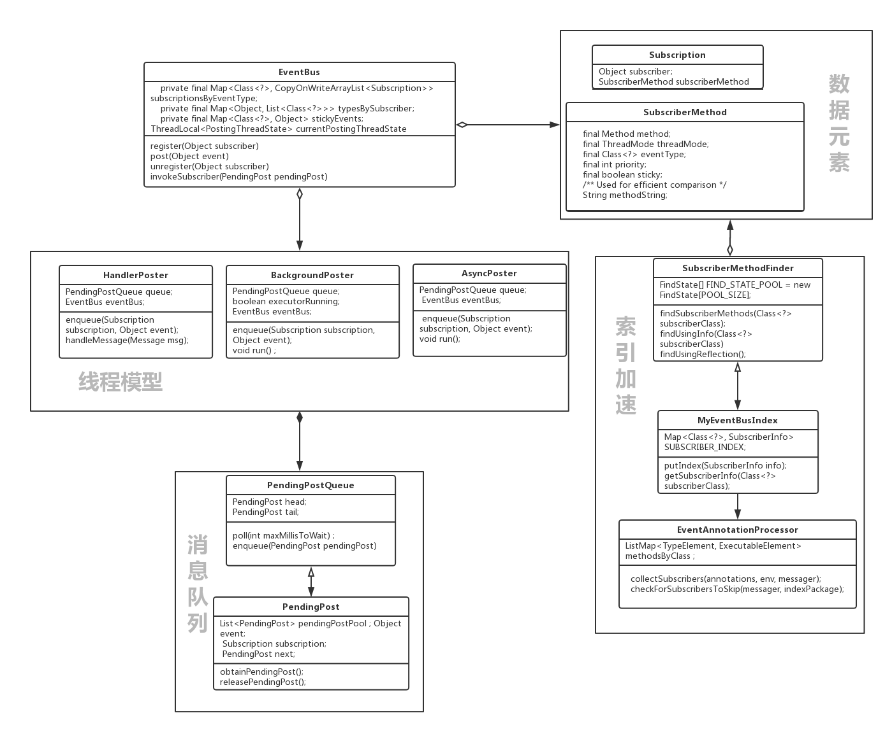
车神之路

Slide 15
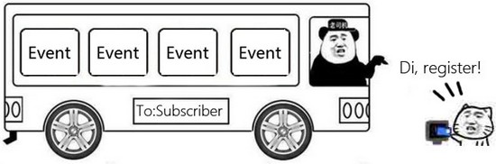
谢谢大家！

